Slide 1
Преподавание грамматики детям с ОВЗ на основе сравнения с родным языком
Соколовская Н.А
МБОУ СОШ Перспектива

Slide 2
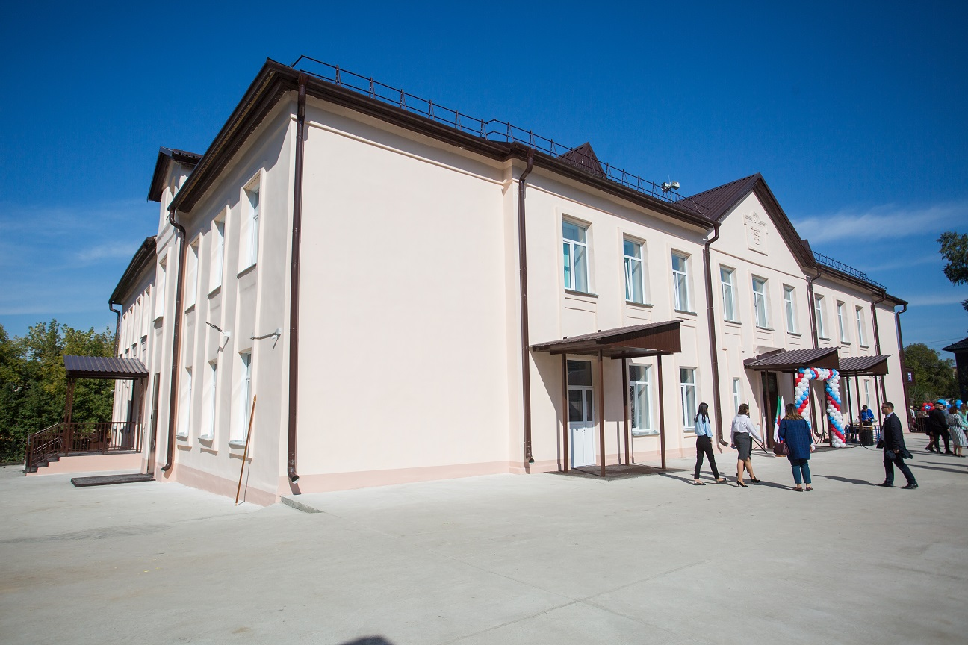
МБОУ СОШ «Перспектива»
МБОУ СОШ «Перспектива» обучает детей с ОВЗ в течении 20 лет.
Наша школа является общеобразовательной
Обучение делится на:
Начальный
Средний
Старший этапы обучение

Slide 3
Виды ОВЗ у обучающихся МБОУ СОШ «Перспектива»
РАС (расстройство аутистического спектра)
ЗПР (Задержка психического развития)
ДЦП (Детский церебральный паралич)
СДВГ (Синдром дефицита внимания и (или) гиперактивности)
И другие

Slide 4
Нашими Принципами Работы детей С ОВЗ являются:
1. Адаптация методик обучения и воспитания к особым образовательным потребностям обучающихся и воспитанников с ОВЗ (составление рабочих программ, наглядных пособий и упражнений)
2. Взаимодействие с классными руководителями и психологическими службами школы
3.Взаимодействие с родителями. Организация помощи родителям в процессе усвоения практических знаний и умений, необходимых при обучении и обучении детей с ОВЗ (с родителями каждого класса есть чат в мессенджерах).

Slide 5

Английский язык
В начальной школе английский язык преподается 2 раза в неделю
В средней (5-9,10 класс) и старшей (11-12 классы) три раза в неделю
Обучение ведется по учебнику Spotlight

Slide 6
Наши принципыпри обучении Английскому языку
Основными нашими принципами при обучении английскому языку являются:
1. Принцип наглядности
2. Принцип адаптивности (мы адаптируем наши задания под потребности учащихся)
3. Принцип сравнения (мы стараемся проводить аналогии с родным языком там где это возможно) На этот принцип мы в основном опираемся в работе.
Принцип сравнения используется во всех аспектах (говорение, чтение) обучения английскому языку
По нашему мнению в грамматике этот аспект наиболее необходим. Т.к обучение грамматики дается детям не просто.

Slide 7

Трудности при обучении грамматики:
Типичными трудностями в обучении грамматике иностранного языка Л.И. Логинова называет:
Трудности употребления грамматических структур, отличных от родного языка.
Трудности в понимании значения порядка слов в английском предложении.
Трудности построения грамматических конструкций.

Slide 8

Межъязыковая сопоставительная модель
Согласно А.А. Леонтьеву целесообразно строить «межъязыковую сопоставительную модель, подчеркивающую то общее, что есть в родном и иностранном языке, и то, что есть общего в порождении высказывания на этих языках, а также то, что их разделяет.
По нашему мнению: В процессе представления грамматического материала на родном и иностранном языках учащиеся неизбежно сравнивают, анализируют, обобщают те или иные признаки грамматических явлений, общими усилиями овладевают грамматическими понятиями и, фактически, участвуют в выведении грамматических правил.

Slide 9
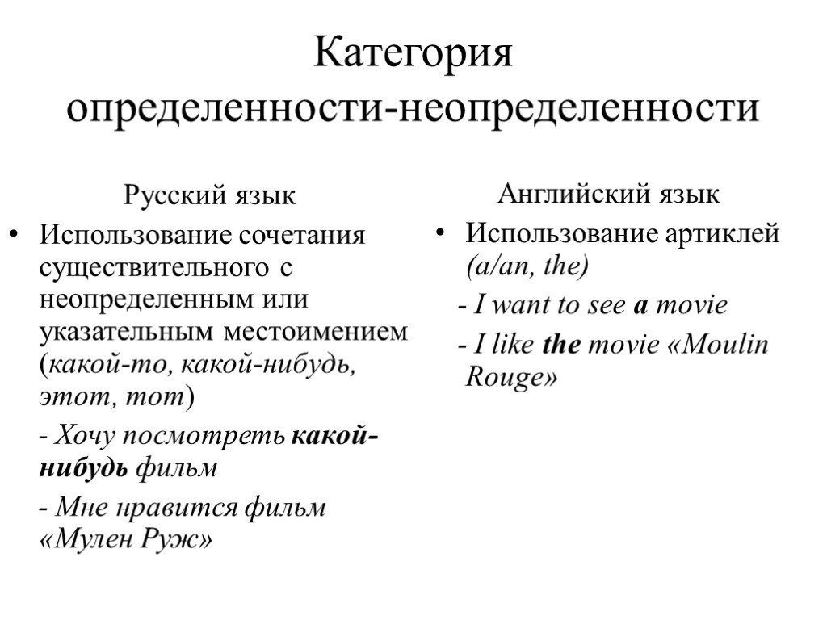
При объяснении материала мы стараемся идти от простого к сложному.
К примеру объясняя для чего же нужны артикли мы говорим ученикам о категориях определенности-неопределенности.
Пример на картинке.

Slide 10
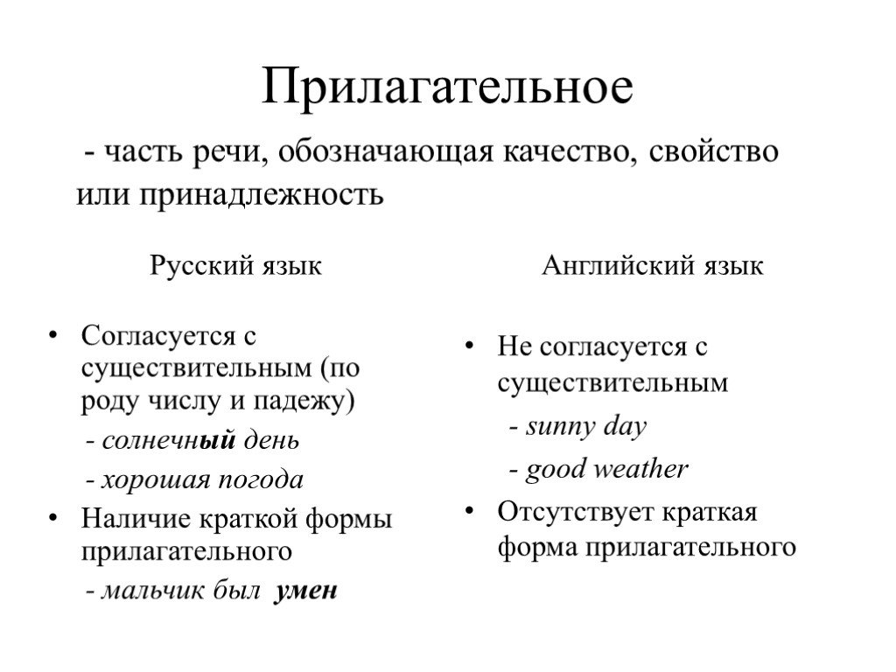
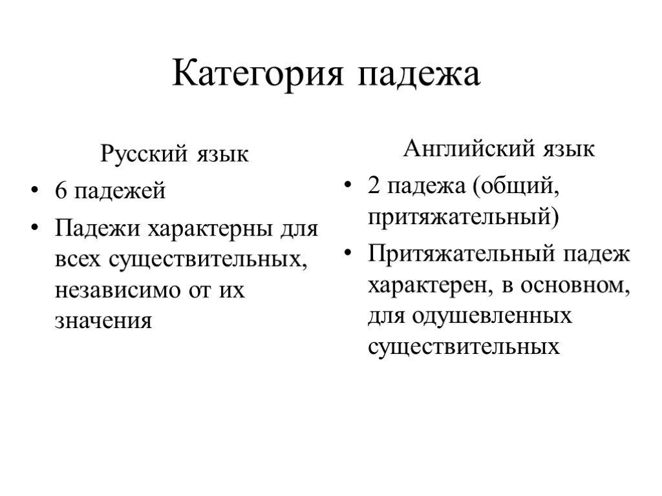

Slide 11
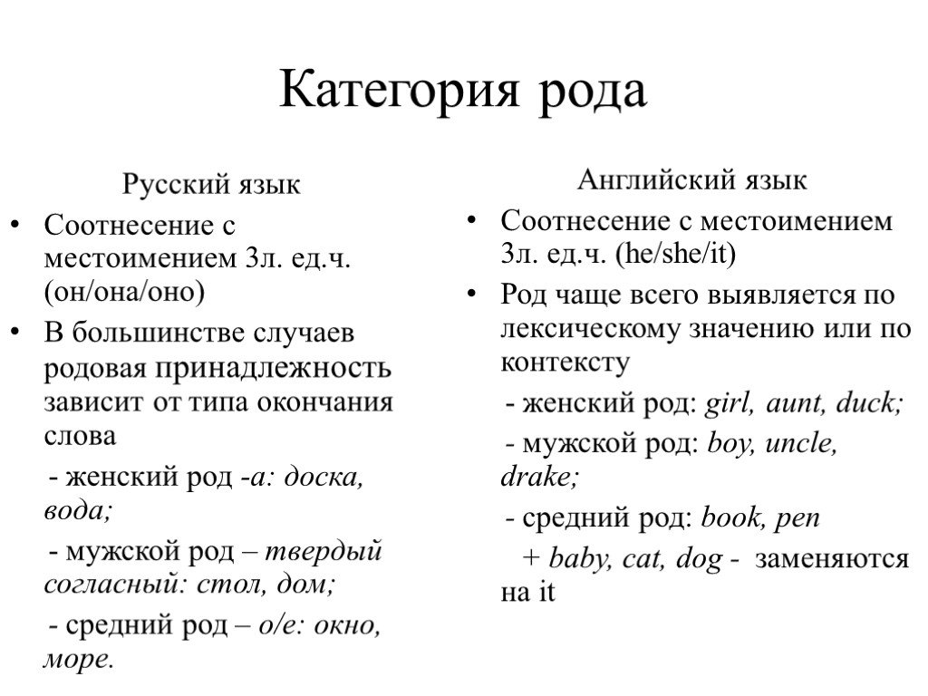

Slide 12
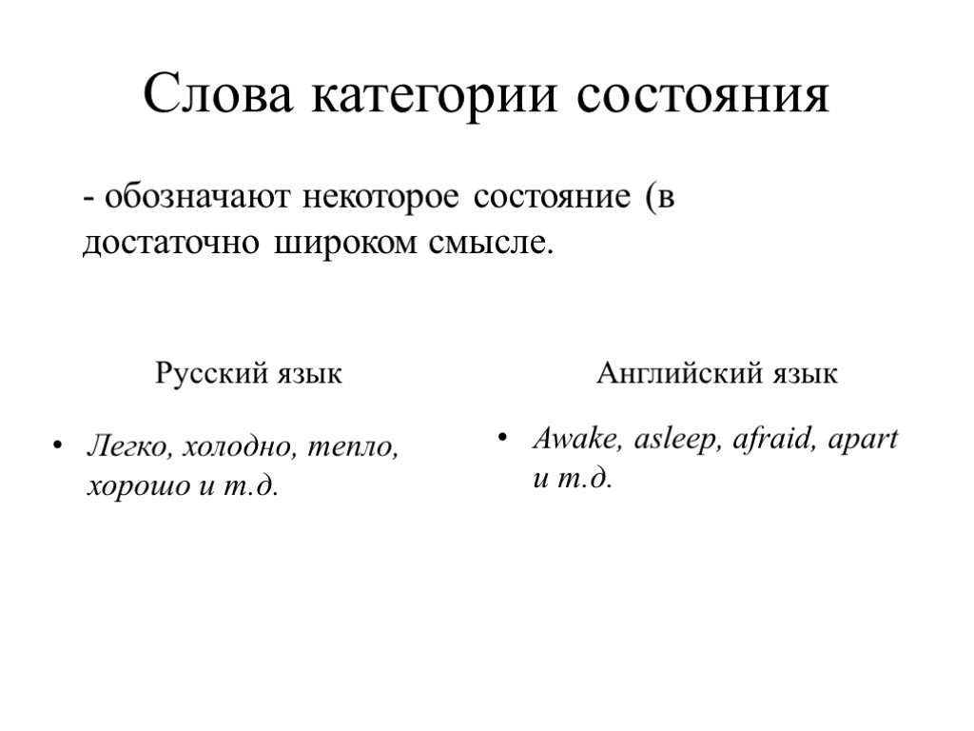

Slide 13
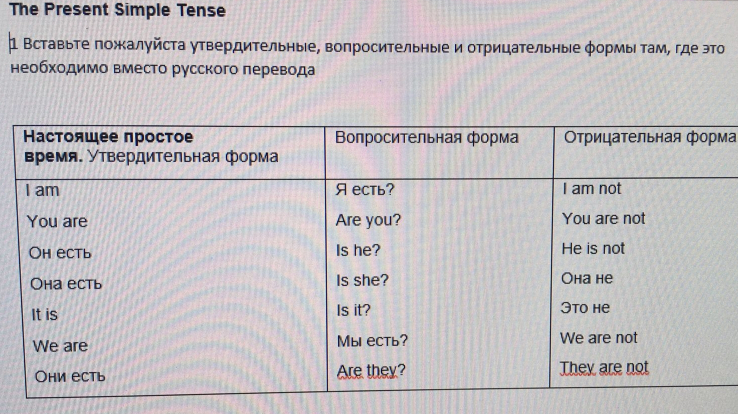
Составление заданий
При составлении заданий мы также составляем по уровню сложности по нарастающей от простого к сложному.
К примеру можно дать небольшие карточки и попросить учащихся перевести разные формы глагола to be

Slide 14
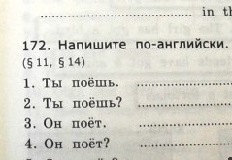

Slide 15
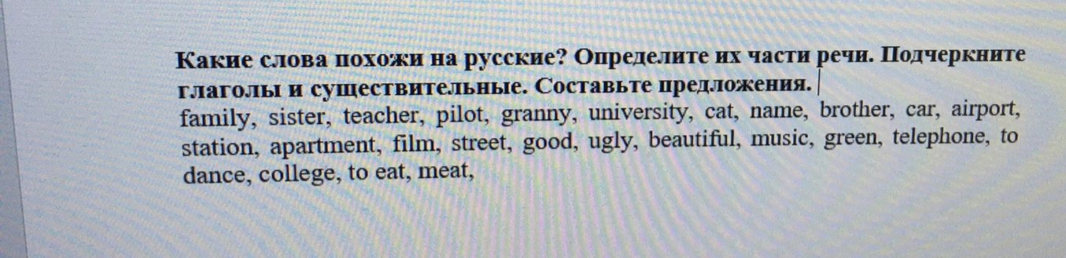

Slide 16
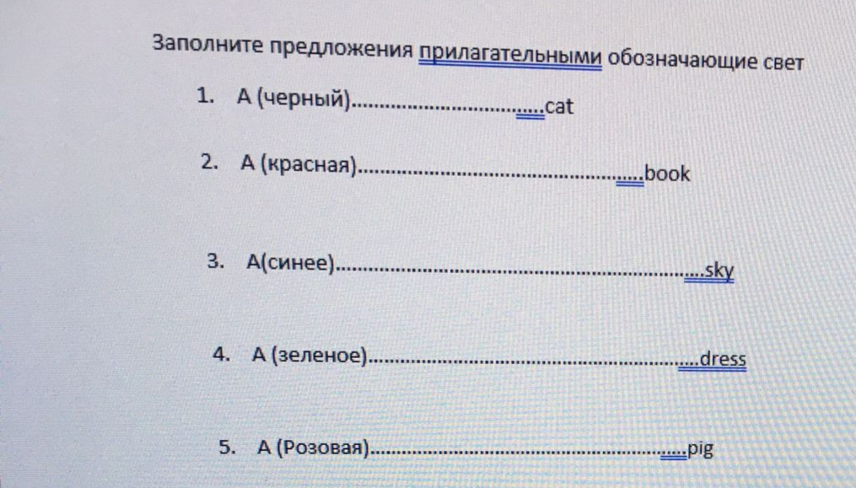

Slide 17
Выводы
1. Учащиеся с большим интересом изучают грамматический материал
2. Понимание материала проходит более легко и непринужденно
3. Ученики сами неизбежно сравнивают, анализируют, обобщают те или иные признаки грамматических явлений и могут объяснить изучаемый материал не только себе , но и друг другу.
4. На уроках присутствует атмосфера ни монолога учителя, а диалог класса и учителя: приводя аналоги с русским языком мы вместе выводим правило.

Slide 18

Thank you for attention!
Спасибо за внимание!

